Slide 1
Hey!
Order
團隊成員
資管系3A A6211634 繆依廷 資管系3A A6219571 陳柏勳 資管系3A A6232551 彭荔欣
資管系3A A6252764 林伯勳 資管系3A A6252918 甘嘉茹

Slide 2
Hey!
Order
你現在還在慢慢排隊點餐嗎?
趕快來使用Hey!Order讓你比別人提早一步吃飯
We will make your life more convenient.

Slide 3
Hey!
Order
目錄
緣起與願景目標
-緣起、願景與目標
專案模型規劃及可行性研究
-SWOT內外部分析與策略規劃、創新商務模型圖、問卷調查、可行性小結
專案啟程
-專案章程、角色辨識、用戶故事、角色功能說明、用戶故事地圖、高階估算、產品代辦清單
專案循環
-發布一、衝刺規劃、每日立會、審查會議、回顧、發布二
專案結束 -交付專案產品成果、進行專案回顧會議

Slide 4
Hey!
Order
緣起與願景目標

Slide 5
Hey!
Order
緣起
學餐排隊人潮過多，影響其餘學生的行動路線。
好不容易排隊點餐後，又要花費許多時間等待餐點。
許多店家的點餐和取餐排隊動線過於混亂，讓人不知所措。
對於選擇障礙的人來說，總是不知道該吃甚麼又沒有太多的時間考慮。
用餐時段，學餐總是大排長龍，下課十分鐘的時間根本不可能買到餐點。

Slide 6
Hey!
Order
願景與目標
團隊願景:
以文化大學為例，讓全國大專院校都能夠使用校園訂餐系統。
團隊目標:
於2020年11月中，完成一款訂餐APP。
讓系統會員可以在學校使用手機訂餐。
至少能和3家餐廳老闆合作，有100位註冊的使用者。

Slide 7
Hey!
Order
專案模型規劃及可行性研究
-SWOT內外部分析與策略規劃、創新商務模型圖、問卷調查、可行性小結

Slide 8
SWOT內外部分析與策略規劃
Hey!
Order
 |  | 優勢 Strengths | 劣勢Weakness
 |  | 1. 有敏捷專案教練指導 2. 團隊向心力強 3. 團隊成員有良好的溝通 能力 | 1. 團隊缺乏經驗 2. 目前無配合店家
機會 Opportunities | 1. 減少排隊訂餐時間 2. 校內唯一訂餐系統 3. 減少店家用餐尖峰時間忙 碌的現象 | SO對策 1. 積極宣傳本專案 2. 積極向店家推廣本專案 3. 積極與專案教練討論 | WO對策 1. 努力學習程式技能 2. 積極尋找願意合作 的店家
威脅 Threats | 1.非用餐時間使用率低 2.其他平台技術提升 3.出現其他競爭者 | ST對策 1. 積極努力開發系統 2. 定期與店家商討並推出 優惠 | WT對策 1. 努力定期更新、維護 系統 2. 學習其他平台的優點 並努力優化本專案
內部能力分析
外部環境分析
策略規劃
SO對策 1. 積極宣傳本專案 2. 積極向店家推廣本專案 3. 積極與專案教練討論
WO對策 1. 努力學習程式技能 2. 積極尋找願意合作 的店家
ST對策 1. 積極努力開發系統 2. 定期與店家商討並推出 優惠
WT對策 1. 努力定期更新、維護 系統 2. 學習其他平台的優點 並努力優化本專案

Slide 9
創新商務模型圖
Hey!
Order
1. 價值主張 VP
節省用戶時間。
校內唯一訂餐系統。
附有熱銷排行榜可供用戶參考。
對於用戶是便利性佳的系統。
5. 關鍵合作夥伴KP
校內學餐店家。
敏捷專案指導教師。
第三方支付公司
6. 關鍵活動 KA
製作問卷調查客戶使用意願。
與店家溝通商量是否合作。
在校內宣傳。
1. 價值主張 VP
節省用戶時間。
校內唯一訂餐系統。
附有熱銷排行榜可供用戶參考。
對於用戶是便利性佳的系統。
3. 客戶關係 CR
在校內宣傳，下載APP可以獲得優惠券。
附有評論功能。
下訂餐點須付服務費。
2. 客戶定位CS
訪客
文大師生
餐廳店家
系統維護員
7. 關鍵資源 KR
需要有完整並可實際使用的APP系統。
專案指導老師與團隊成員。
4. 行銷通路 CH
應用程式商店。
利用社交平台宣傳。(例:Facebook.
Instagram.Dcard)
(3)校內海報張貼。
8. 成本結構 C$
實際設計出APP的過程消耗的費用。
說服店家與我們團隊合作的時間。
與專案指導教師、團員討論過程花費的時間。
9. 收益流 R$
我們將於會員訂餐時，收取每單固定的手續費用。
能從專案中獲得經驗與成就。
向合作店家收取平台使用費。
9. 收益流 R$
我們將於會員訂餐時，收取每單固定的手續費用。
能從專案中獲得經驗與成就。
向合作店家收取平台使用費。

Slide 10
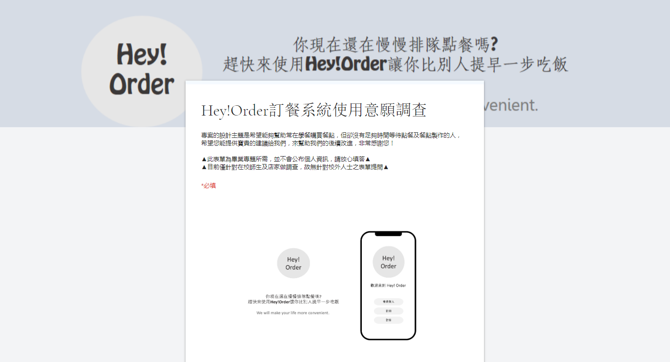
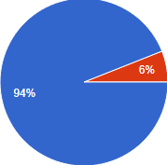
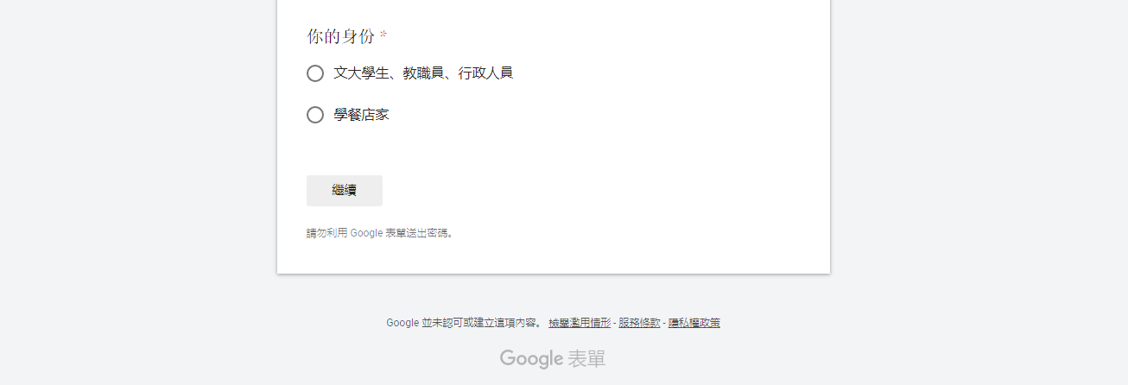
問卷調查
Hey!
Order
填單人身份
● 文大學生、教職員、行政人員
● 學餐店家

Slide 11
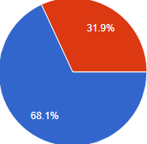
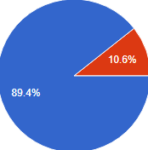
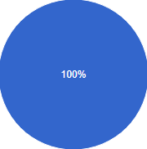
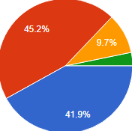
問卷調查 -文大學生、教職員、行政人員
Hey!
Order
你是否常在用餐尖峰時段前往學餐用餐呢？
你是否不喜歡在學餐排隊點餐呢？
如果有這種APP的話，你是否願意嘗試使用訂餐APP呢？
您覺得現金支付最大的不便是什麼？？
●身上沒有現金便無法至學餐用餐
●外帶餐點要購買免洗餐具時，常會
有找零問題
●好不容易輪到自己點餐，卻突然發
現身上沒有足夠的現金
●導致結帳速度較慢
● 是
● 否
● 是
● 否
● 是
● 否

Slide 12
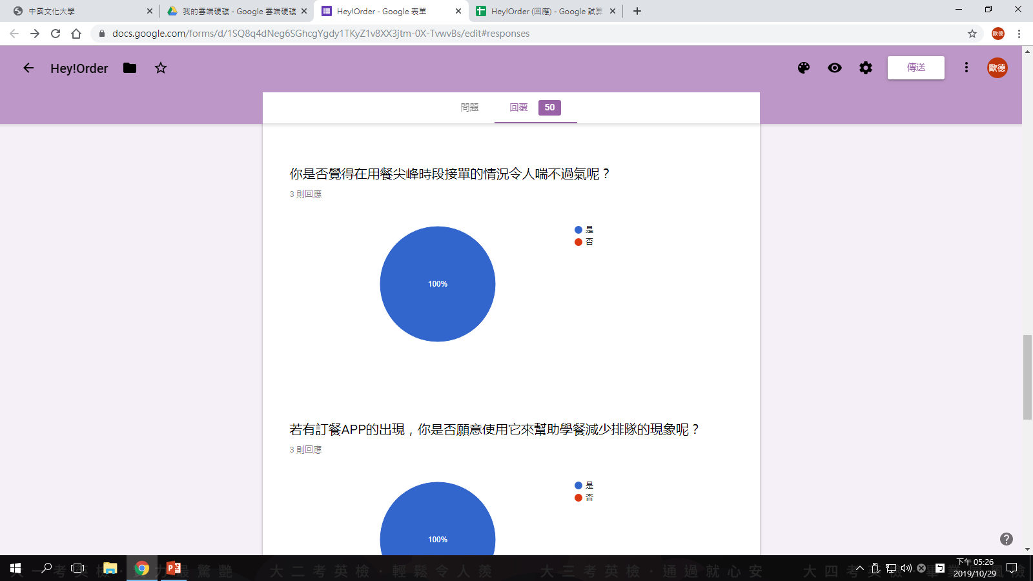
問卷調查 -學餐店家
Hey!
Order
你是否覺得在用餐尖峰時段接單的情況令人喘不過氣呢？
若有訂餐APP的出現，你是否願意使用它來幫助學餐減少排隊的現象呢？
● 是
● 否
● 是
● 否

Slide 13
可行性小結
Hey!
Order
√
問卷調查中，由此可見無論是文大學生、教職員、行政人員或者是學餐店家，對於此訂餐系統都是願意使用的，故此此專案是有可行性的。
文大學生、教職員、行政人員
學餐店家
如果有這種APP的話，你是否願意嘗試使用訂餐APP呢？
若有訂餐APP的出現，你是否願意使用它來幫助學餐減少排隊的現象呢？
● 是
● 否
● 是
● 否

Slide 14
Hey!
Order
專案啟程
-專案章程、角色辨識、用戶故事、角色功能說明、用戶故事地圖、高階估算、產品代辦清單

Slide 15
專案章程
Hey!
Order
專案名稱 | Hey!Order | 資源需求 | 1.合作夥伴 2.系統開發與維護設備
商業需求 | 減少學餐內排隊現象 | 專案風險 | 尋找合作店家不利的話，便會減少菜單的多樣性。
專案描述 | 設計一個訂餐系統，使用戶減少等待的時間。 | 專案負責人 | 繆依廷
專案目標 | 於2020年11月中，完成一款訂餐APP。 讓系統會員可以在學校使用手機訂餐。 至少能和3家餐廳老闆合作，有100位註冊的使用者。 | 專案里程碑 | 2019/10/08 專案團隊成立

Slide 16

角色辨識
Hey!
Order
訂餐系統
查詢校內人氣店家
學餐店家
線上訂餐
訂單管理
第三方或現金支付
學生與教職員
第三方支付公司與學餐店家
銷售報表分析
系統維護及更新
Hey!Order團隊
敏捷專案教練

Slide 17
用戶故事
Hey!
Order
學生
A同學想要在下課的時候去學餐買點東西填肚子，但是10分鐘讓他覺得可能趕不及下一節上課的時間，所以他在下課前打開Hey!Order點餐，這樣他便只需要去領餐和付錢就好，省下了排隊的時間，也趕得及下一節課。
教職員
B老師想要在中午時段試試學餐，但對菜單不熟悉且不想踩雷，這時他打開了Hey!Order，學生餐廳菜單及評價，還有會定期更新的熱門排行榜讓他可以輕鬆挑選想吃的東西。
學餐店家
C學生餐廳人氣很旺，每到午餐時段總是會大排長龍，所以他們決定安裝Hey!Order。而自從他們安裝完成後，有清楚明瞭的訂單系統還有方便的第三方支付，讓他們的出餐更有效率。

Slide 18
角色功能說明 -Hey!Order團隊
Hey!
Order
Hey!Order團隊
說明：
寫出該系統後，真正實現減少學餐排隊的盛況，及完成專案畢業。
自己團隊開發此程式。
價值：
減少排隊點餐等餐的時間
利用時間做別的有意義的事
WHY：減少大家用餐時的等待
WHAT：讓我們完成畢業專題!
HOW：開發「Hey!Order」

Slide 19
角色功能說明 -學生與教職員
Hey!
Order
學生與教職員
說明：
使用系統訂餐後到現場直接取餐走人，方便快速省時間；皆可選擇線上支付或現場使用現金，主要節省排隊點餐等餐的時間。
價值：
減少排隊點餐等餐的時間
利用時間做別的有意義的事
WHY：節省時間
WHAT：減少了排隊點餐等餐的麻煩
HOW：使用「Hey!Order」

Slide 20
角色功能說明 -學餐店家
Hey!
Order
學餐店家
說明：
店家使用系統接收訂單；系統幫店家整合營業額、各產品銷售數量等報表。
寫一支線上訂餐系統程式，讓店家利用此系統接收訂單後，就能統計各項資料。
價值：
減少用餐時間的人手不足
提供店家簡易明瞭的銷售額
及產品銷售數量的報表
多元的接收訂單方式
WHY：學餐人氣店家
WHAT：減少了排隊的麻煩
HOW：使用「Hey!Order」

Slide 21
文大師生與教職員用戶故事地圖
Hey!
Order
訂餐用戶
店家
訂餐用戶
帳號管理
店家瀏覽
餐點瀏覽
選購餐點
結帳
餐點狀態
餐點準備
領取餐點
評價
帳號註冊
店家清單
菜單清單
下單
現金支付
查看餐點狀態
開始準備餐點
成功領取餐點
給予餐點評價
用戶登入
菜單詳情
確認購買
第三方支付
查看餐點詳情
餐點製作完成
給予店家評價
忘記密碼
確認餐點數量
取餐通知
給予系統評價
修改密碼
依照熱門搜尋
依照熱門搜尋
添加至購物車
生成取號單
生成訂單
提交退貨申請
評價反饋
個人設定
依照推薦搜尋
生成叫號單
手機驗證
分類瀏覽
分類瀏覽
修改訂單
第三方支付綁定
退款
信箱綁定

Slide 22
店家用戶故事地圖
Hey!
Order
店家
訂餐用戶
店家
帳號管理
餐點管理
餐點分類
選購餐點
收款
訂單管理
餐點狀態
餐點準備
領取餐點
評價
帳號註冊
菜單清單
菜單清單
下單
現金收款
生成訂單
更新餐點詳情
開始準備餐點
用戶成功領取餐點
給予用戶評價
用戶登入
菜單詳情
確認購買
第三方收款
訂單詳情
更新餐點狀態
餐點製作完成
給予系統評價
忘記密碼
確認餐點數量
訂單狀態
修改密碼
新增餐點
依照熱門分類
添加至購物車
生成用戶取號單
取餐通知
提交退貨申請
評價反饋
個人設定
移除餐點
依照推薦分類
生成用戶叫號單
手機驗證
分類瀏覽
修改訂單
查看訂單
退貨申請受理
信箱綁定
退款

Slide 23
訪客用戶故事地圖
Hey!
Order
訪客
帳號管理
店家瀏覽
餐點瀏覽
帳號註冊
店家清單
菜單清單
用戶登入
菜單詳情
忘記密碼
修改密碼
依照熱門搜尋
依照熱門搜尋
個人設定
依照推薦搜尋
手機驗證
分類瀏覽
分類瀏覽
信箱綁定

Slide 24
系統維護員用戶故事地圖
Hey!
Order
系統維護員
帳號管理
權限管理
店家管理
餐點管理
付款管理
評價管理
後台管理
用戶帳號註冊管理
訂餐權限管理
店家管理
新增菜單管理
現金支付管理
餐點評價管理
系統更新
用戶登入管理
頁面瀏覽權限管理
移除餐點管理
第三方支付管理
店家評價管理
功能維護
帳戶安全管理
頁面修改權限管理
修改餐點管理
系統評價管理
用戶修改密碼
新增店家管理
推薦餐點管理
評價反饋管理
用戶個人設定
移除店家管理
熱銷餐點管理
自動發送驗證碼
第三方支付綁定管理
贈送回饋

Slide 25
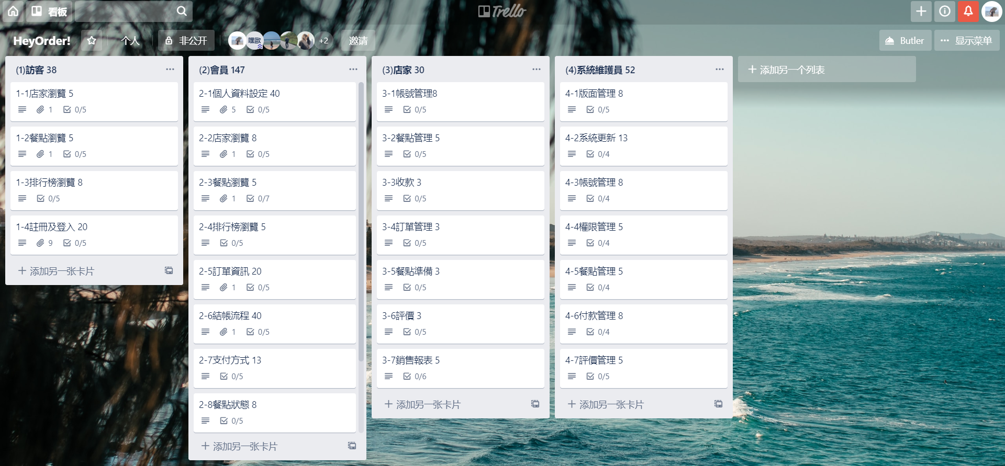
高階估算
Hey!
Order

Slide 26
產品代辦清單
Hey!
Order
 | 產品代辦清單
1. | 問卷調查 | 以了解目前使用者與店家方面使用開發系統的意願程度。
2. | 合作店家 | 尋找願意合作之店家。
3. | 自我能力提升 | 學習更多關於設計程式之知識，以便開發過程可以更加地順利。
4. | 設備維護 | 尋找適合的電腦伺服器進行軟體維護及更新。
5. | 推廣APP | 在學校內或網際網路上推廣此APP，以便讓更多人認識Hey!Order。

Slide 27
Hey!
Order
專案循環
-發布一、衝刺規劃、每日立會、審查會議、回顧、發布二

Slide 28
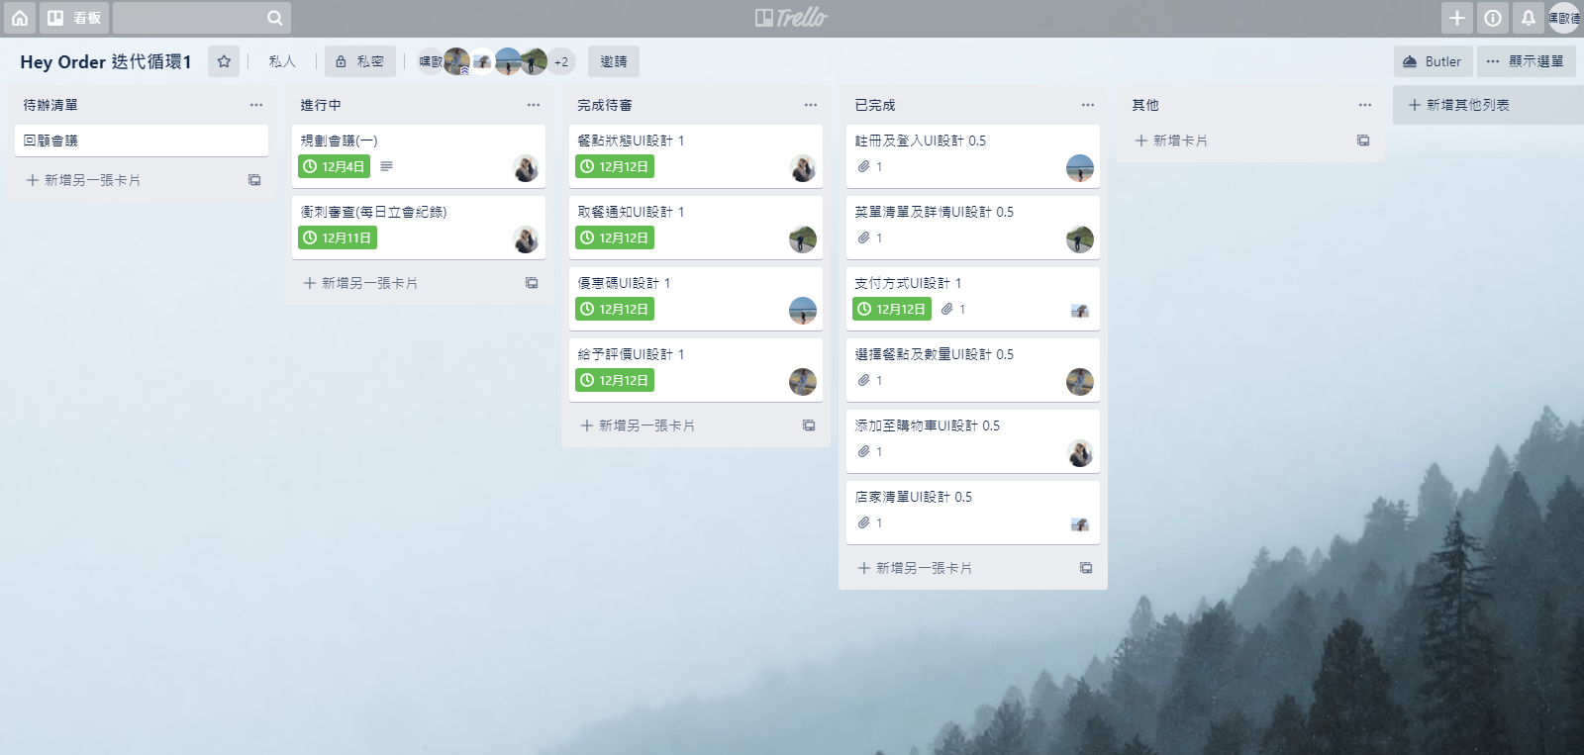
發布一
Hey!
Order

Slide 29
衝刺規劃
Hey!
Order
衝刺規劃(2019/12/25前完成大部分UI設計)
 | 負責人 | 須完成日期 | 狀態
註冊UI設計 | 甘嘉茹 | 2019/12/11
登入UI設計 | 甘嘉茹 | 2019/12/11
餐單清單及詳情UI設計 | 林伯勳 | 2019/12/11
支付方式UI設計 | 陳柏勳 | 2019/12/11
選擇餐點及數量UI設計 | 彭荔欣 | 2019/12/11
添加至購物車UI設計 | 繆依廷 | 2019/12/11
店家清單UI設計 | 陳柏勳 | 2019/12/11
餐點狀態UI設計 | 繆依廷 | 2019/12/17
取餐通知UI設計 | 林伯勳 | 2019/12/17
優惠碼UI設計 | 甘嘉茹 | 2019/12/17
給予評價UI設計 | 彭荔欣 | 2019/12/17
√
√
√
√
√
√
√
√
√
√
√
√
未完成
√
待審中
√
已完成

Slide 30
Hey!
Order
每日立會
-2019/12/11-2019/12/17

Slide 31
Hey!
Order
繆依廷
上週 完成餐點狀態UI設計。 | 本週 發布一大致上已經完成，繼續朝發布二分配每人所需完成之工作。
遇到困難 在完成餐點狀態UI設計中，大家都互相幫忙，因此沒發生什麼太大的困難。
每日立會
甘嘉茹
上週 完成優惠碼UI設計。 | 本週 預計完成個人設定UI設計。
遇到困難 我覺得設計的蠻順利的，因為對UI設計這方面蠻有興趣的。
彭荔欣
上週 完成給予評價UI設計。 | 本週 預計完成信箱與實名認證UI設計。
遇到困難 在設計方面非常不擅長，所以設計方面上花費了許多的時間。

Slide 32
Hey!
Order
陳柏勳
上週 幫助其他人一起完成UI設計。 | 本週 預計完成搜尋UI設計。
遇到困難 上週沒有被安排到特別困難的工作，所以都很順利。
每日立會
林伯勳
上週 完成取餐通知UI設計。 | 本週 預計完成排行榜UI設計。
遇到困難 浪費很多時間修改，很感謝組員的幫忙，讓我能順利在時間內完成這項工作。

Slide 33
審查會議
Hey!
Order

Slide 34
回顧
Hey!
Order

Slide 35
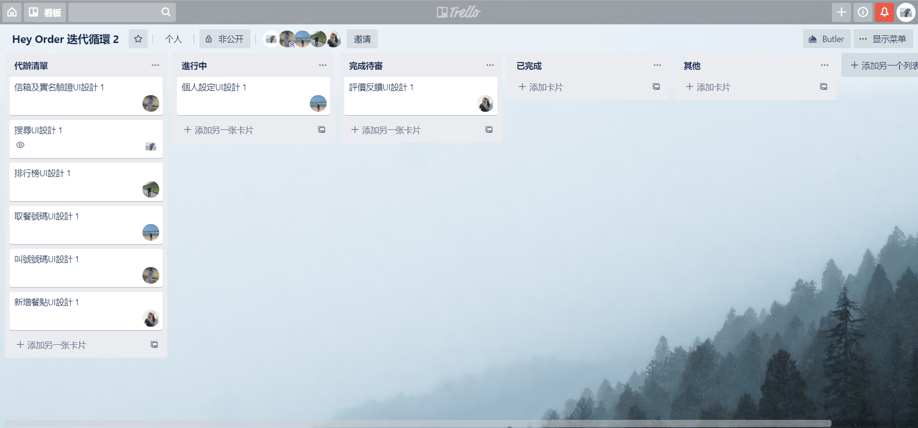
發布二
Hey!
Order

Slide 36
Hey!
Order
專案結束
-交付專案產品成果、進行專案回顧會議

Slide 37
Hey!
Order
交付專案產品成果
-流程設計、系統UI設計

Slide 38
Hey!
Order
Hey!
Order
Hey!
Order
你現在還在慢慢排隊點餐嗎?
趕快來使用Hey!Order讓你比別人提早一步吃飯
We will make your life more convenient.
流程設計

Slide 39
Hey!
Order
流程設計
註冊流程
登入流程
實名認證流程
用戶訂餐流程
√
支付流程
取餐流程
後續流程
√
√
√
√
√
√
UI設計 →

Slide 40
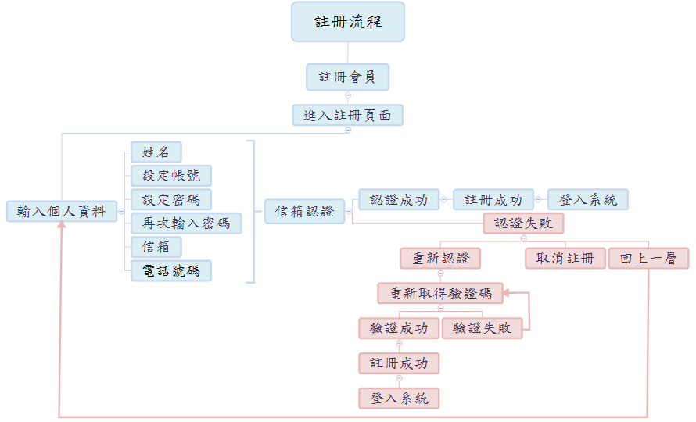
註冊流程
Hey!
Order

Slide 41
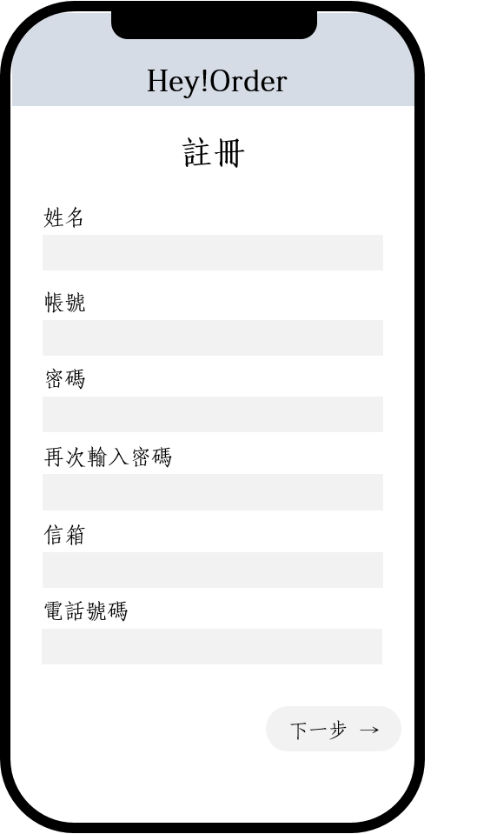

Hey!
Order
帳號註冊
註冊成功
√
成功成為會員
進行帳號註冊
用戶
註冊失敗
×
僅為訪客身分
← 流程設計
UI設計 →

Slide 42
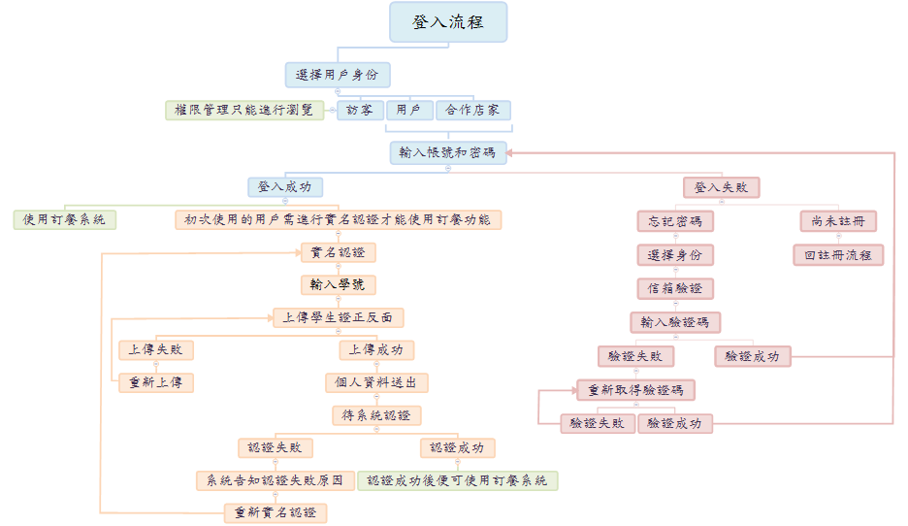
登入流程
Hey!
Order

Slide 43
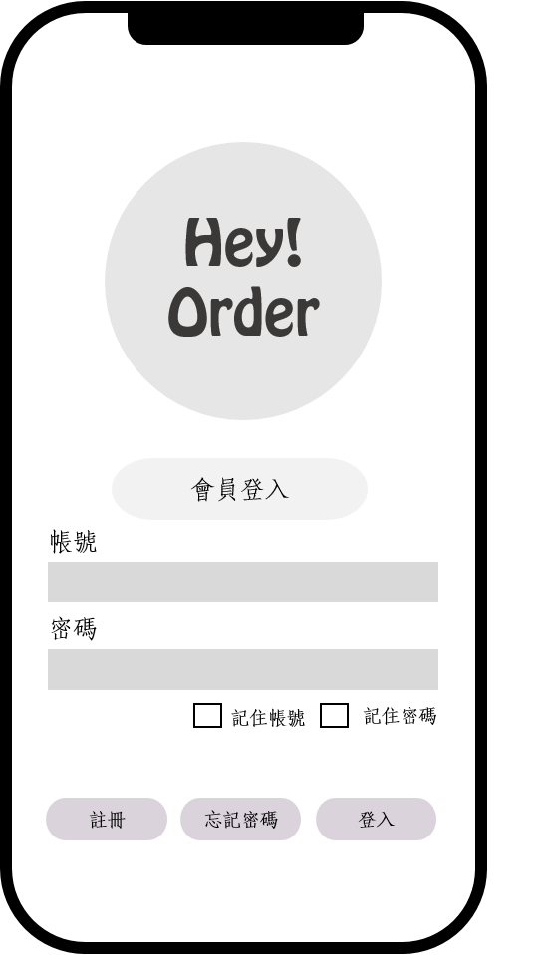
Hey!
Order
會員登入
登入成功
√
成功進入系統
會員進行登入
會員
登入失敗
×
若為忘記密碼，便可透過忘記密碼功能更改密碼。
← 流程設計
UI設計 →

Slide 44
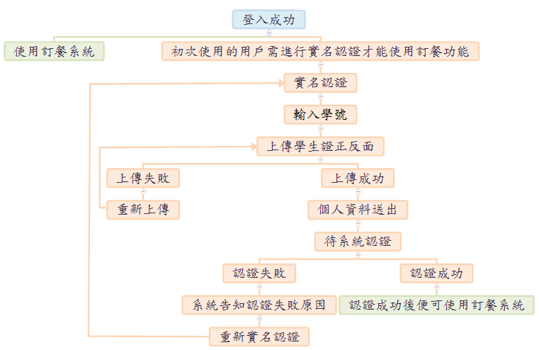
實名制流程
Hey!
Order

Slide 45
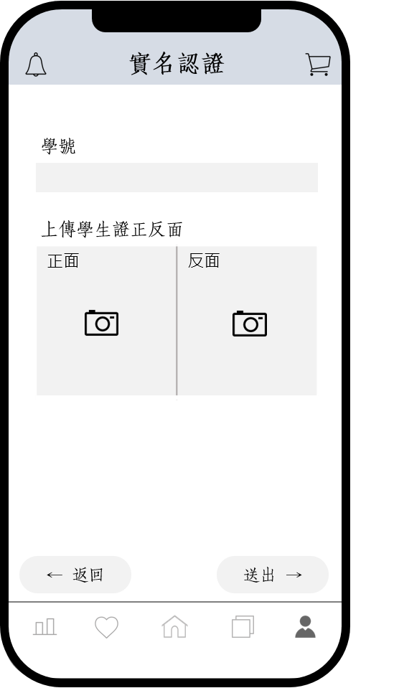
Hey!
Order
實名認證
實名認證成功
√
將可開始使用訂餐功能
進行實名認證
註冊成功會員
實名認證失敗
×
將不能夠使用訂餐功能
← 流程設計
UI設計 →

Slide 46
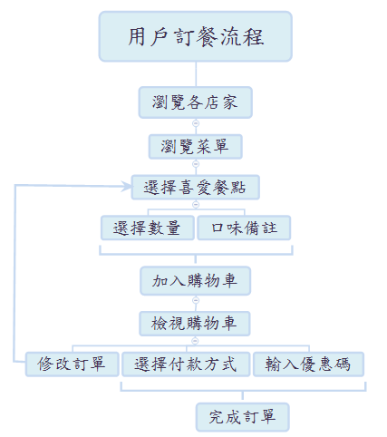
用戶訂餐流程
Hey!
Order
← 流程設計
UI設計 →

Slide 47
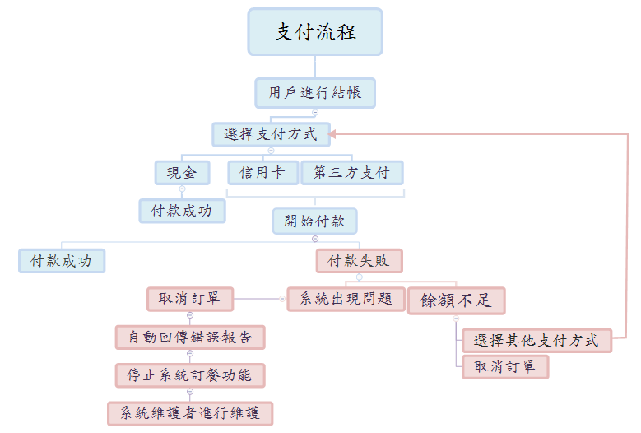
支付流程
Hey!
Order
← 流程設計
UI設計 →

Slide 48
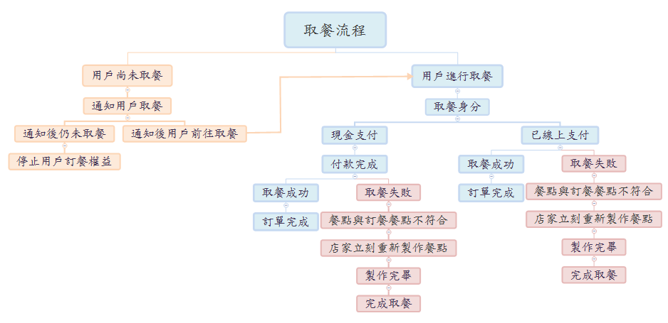
取餐流程
Hey!
Order
← 流程設計
UI設計 →

Slide 49
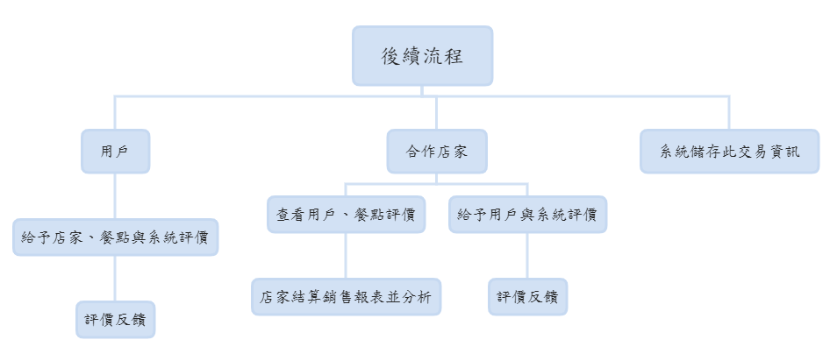
後續流程
Hey!
Order
← 流程設計
UI設計 →

Slide 50
Hey!
Order
Hey!
Order
Hey!
Order
你現在還在慢慢排隊點餐嗎?
趕快來使用Hey!Order讓你比別人提早一步吃飯
We will make your life more convenient.
系統UI設計

Slide 51
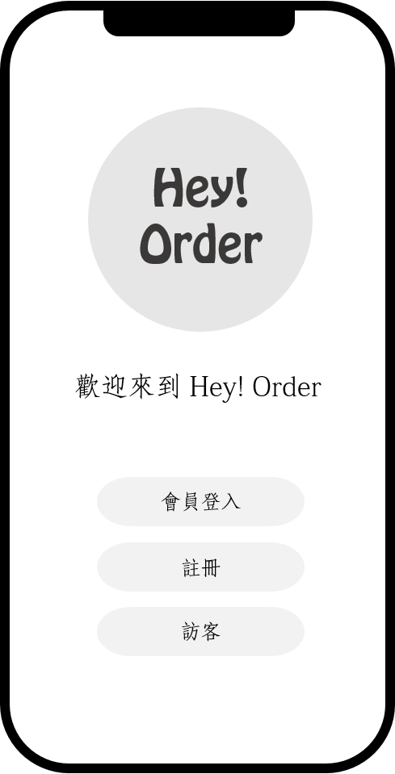
Hey!
Order
Hey!
Order
Hey!
Order
你現在還在慢慢排隊點餐嗎?
趕快來使用Hey!Order讓你比別人提早一步吃飯
We will make your life more convenient.

Slide 52
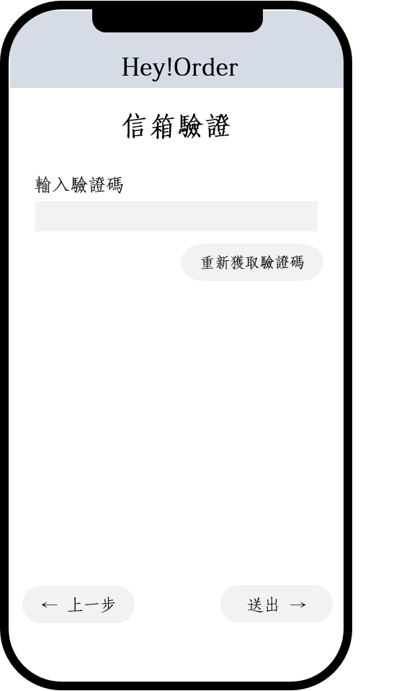
Hey!
Order
註冊

Slide 53
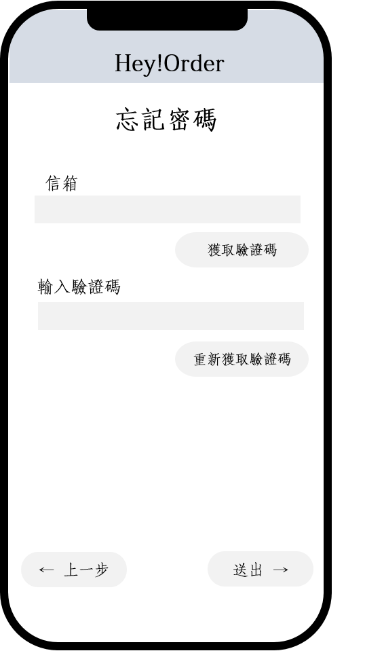
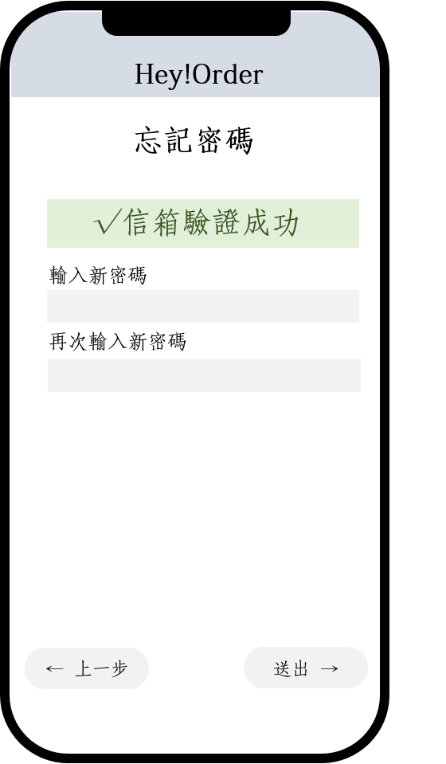
Hey!
Order
忘記密碼

Slide 54
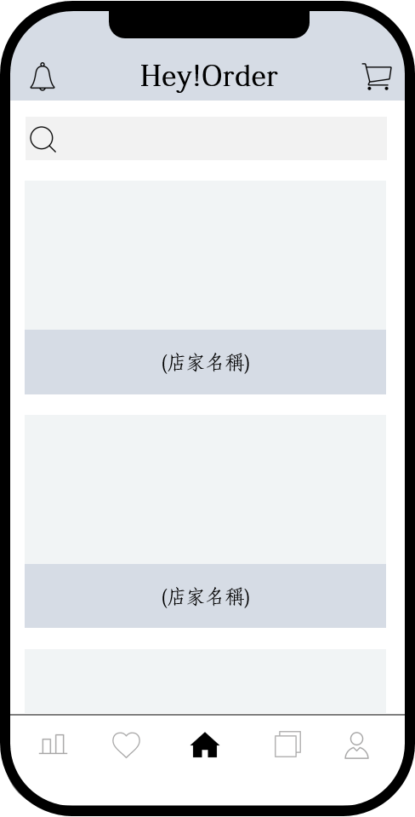
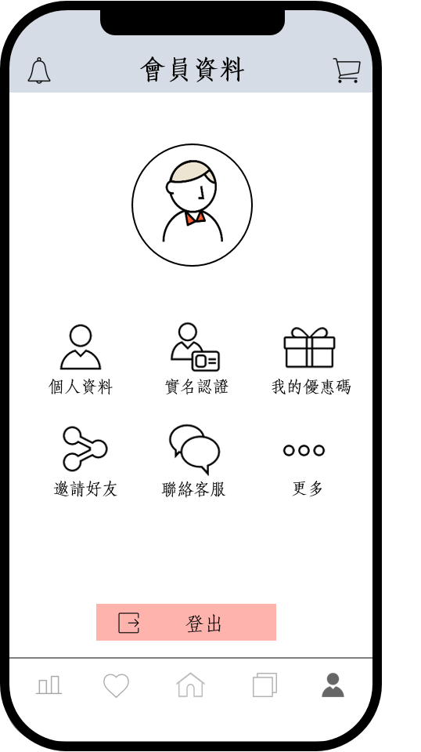
Hey!
Order
登入

Slide 55
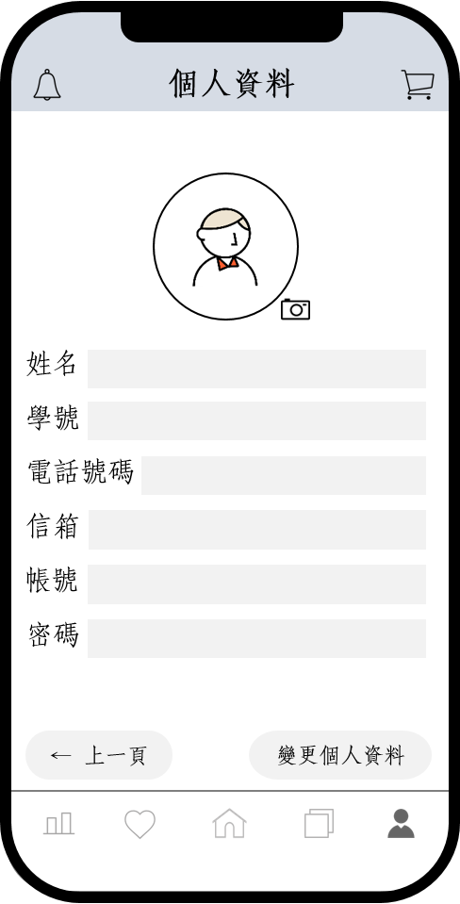
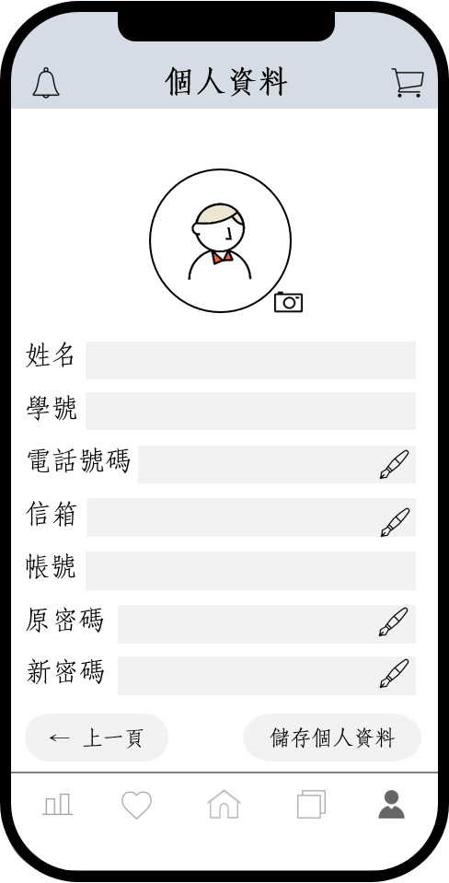
Hey!
Order
變更
個人資料

Slide 56
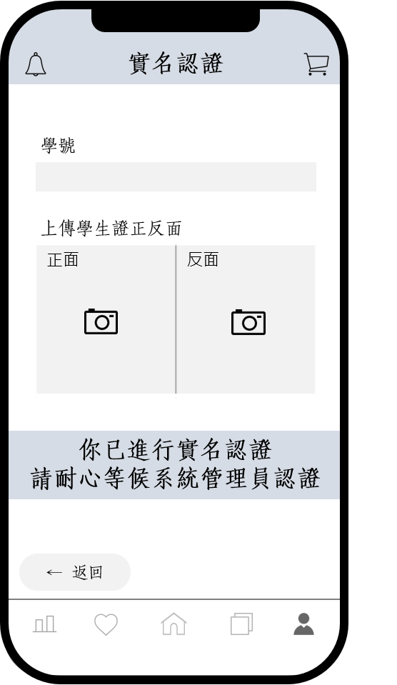
Hey!
Order
實名認證

Slide 57
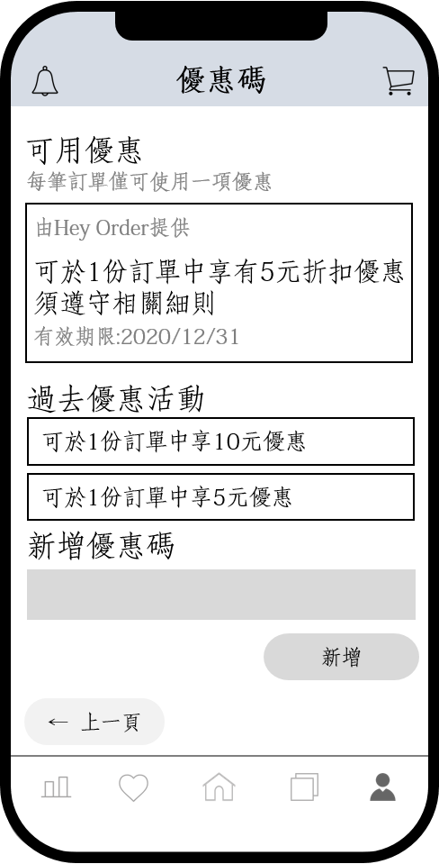
Hey!
Order
優惠碼

Slide 58

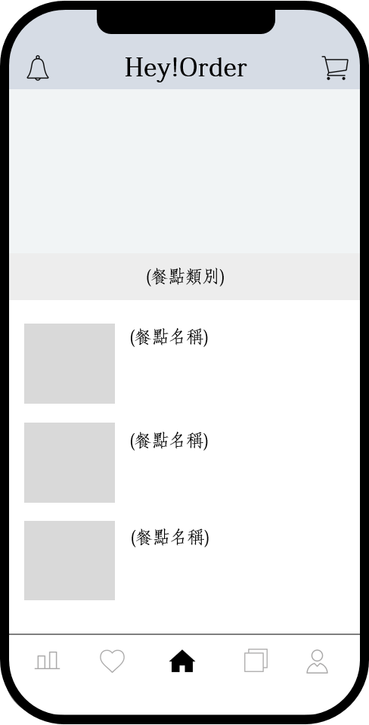
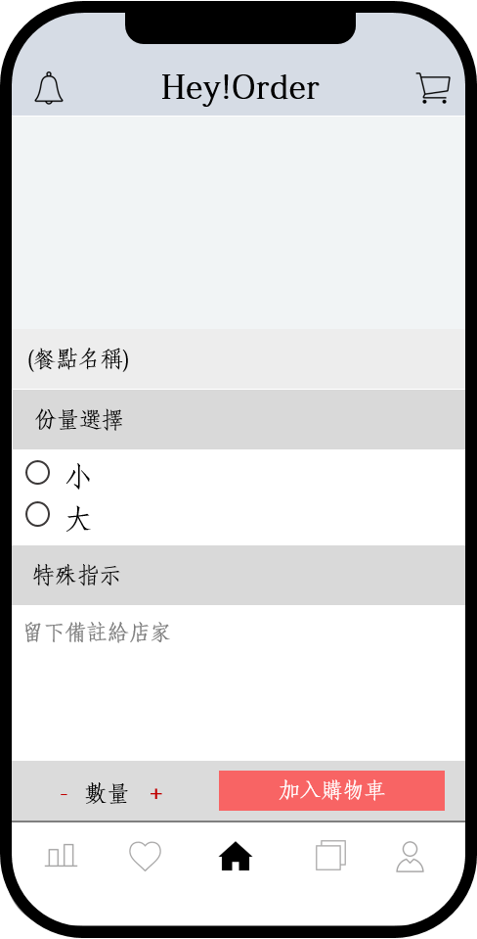
Hey!
Order
加入
購物車

Slide 59
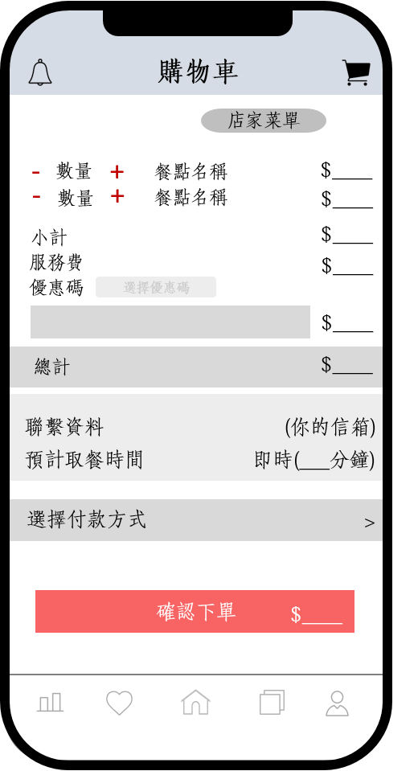
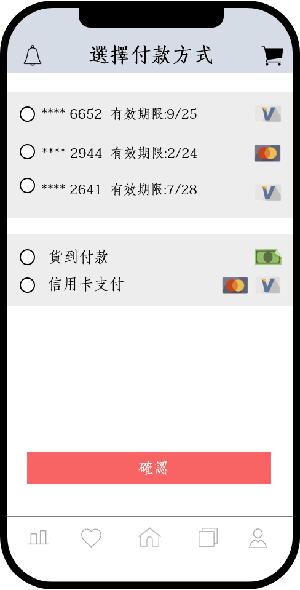
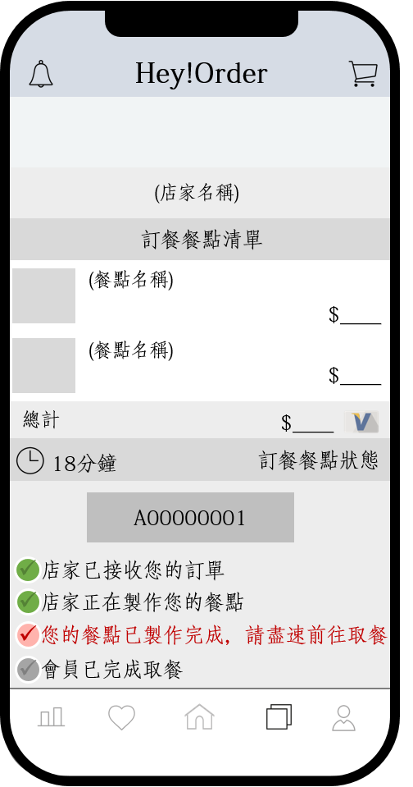
Hey!
Order
確認訂單

Slide 60
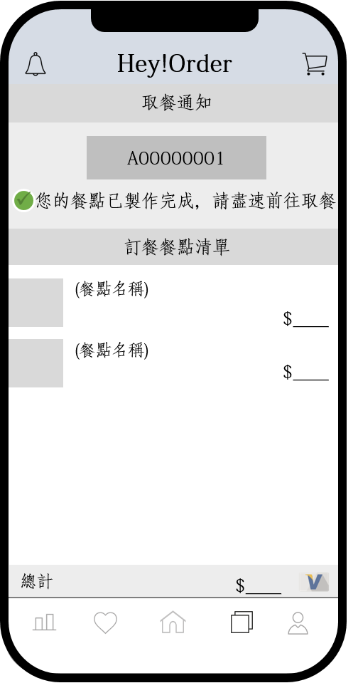
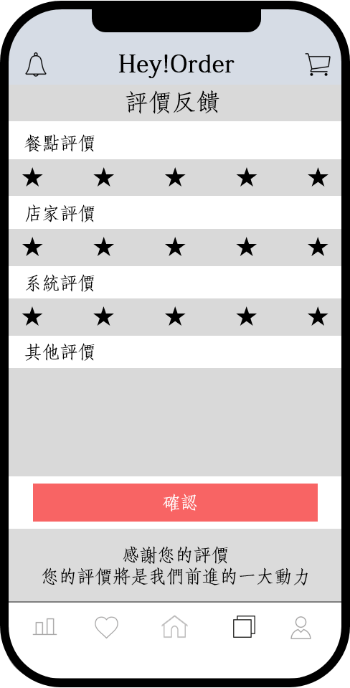
Hey!
Order
訂單狀態
評價反饋

Slide 61
進行專案回顧會議
Hey!
Order

